Slide 1
UNIVERSIDAD TECNOLÓGICA INTERCONTINENTAL
Aplicación Móvil “ParkingAppV2.0”
Sistemas Corporativos II
Integrantes: Lic. Miguel Angel Villalba Cabañas Lic. Marco Álvarez Pereira
Docente:
Ing. Charles Fernando Cabrera Gómez
Año – 2021
Notes:
1

Slide 2
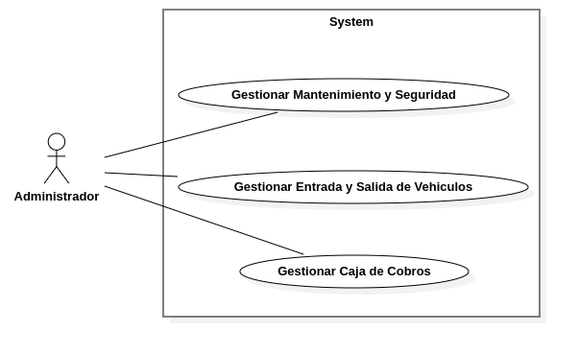
Modelo de Negocio
Notes:
1

Slide 3
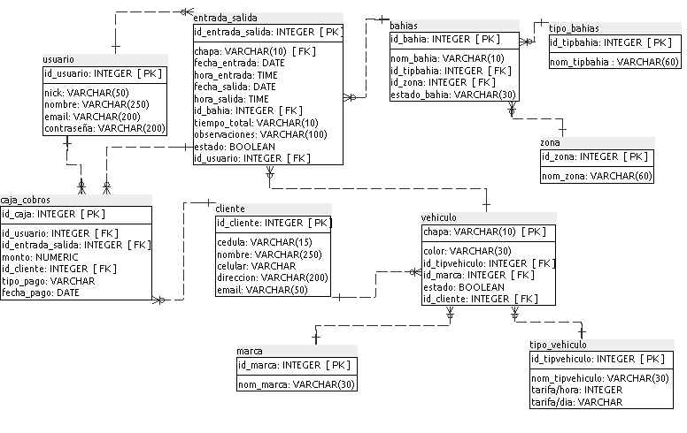
DER
Notes:
1

Slide 4
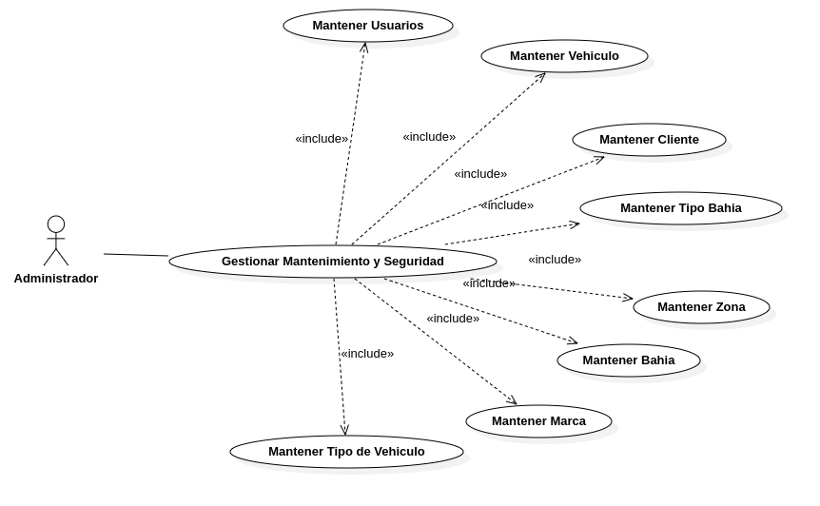
Diagrama de Caso de Uso Mantenimiento y Seguridad
Notes:
1

Slide 5
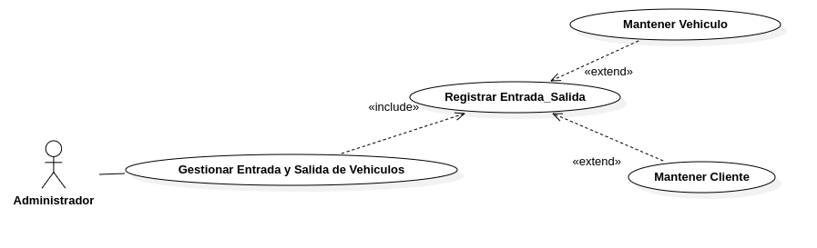
Diagrama de Caso de Uso Entrada y Salida de Vehiculos
Notes:
<número>

Slide 6
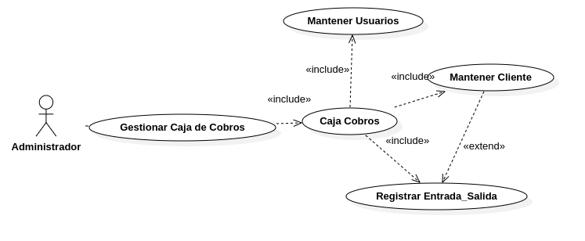
Diagrama de Caso de Uso Caja de Cobros
Notes:
<número>

Slide 7
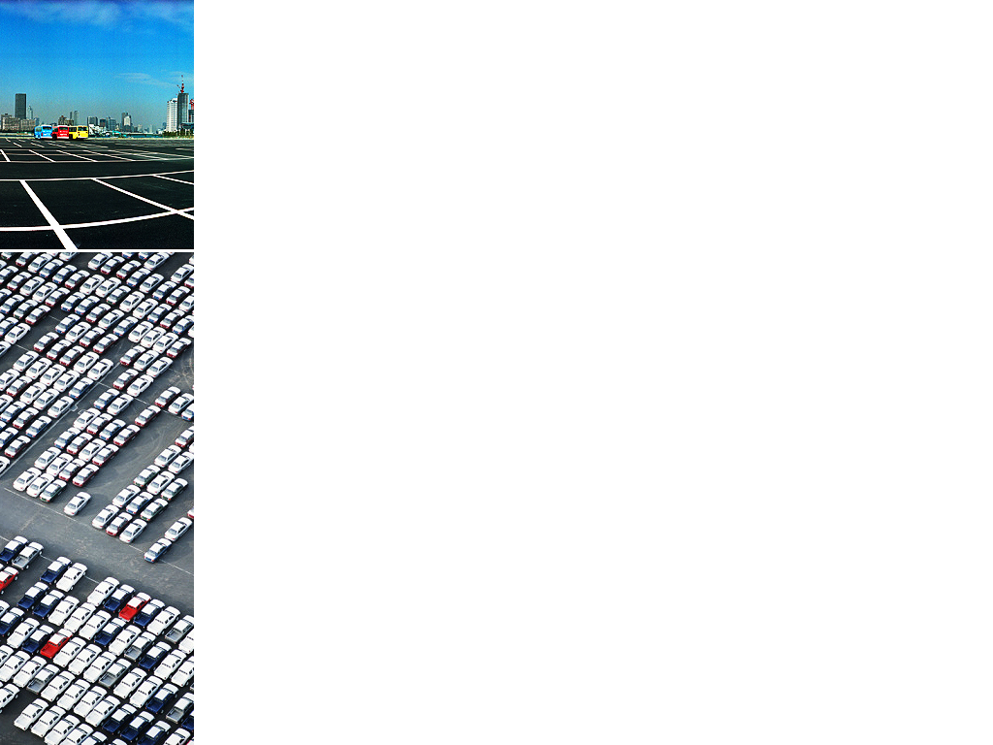
Prototipos
Diagramas de Clases y Secuencias
Usuario
Vehículo
Cliente
Tipo Bahía
Zona
Bahía
Marca
Tipo Vehículo
Entrada y Salida de Vehículos
Caja de Cobros
Notes:
<número>

Slide 8
Muchas Gracias!!
Notes:
<número>

